Slide 1

多元统计分析及Python建模
第5章 综合分析及Python评价

Slide 2
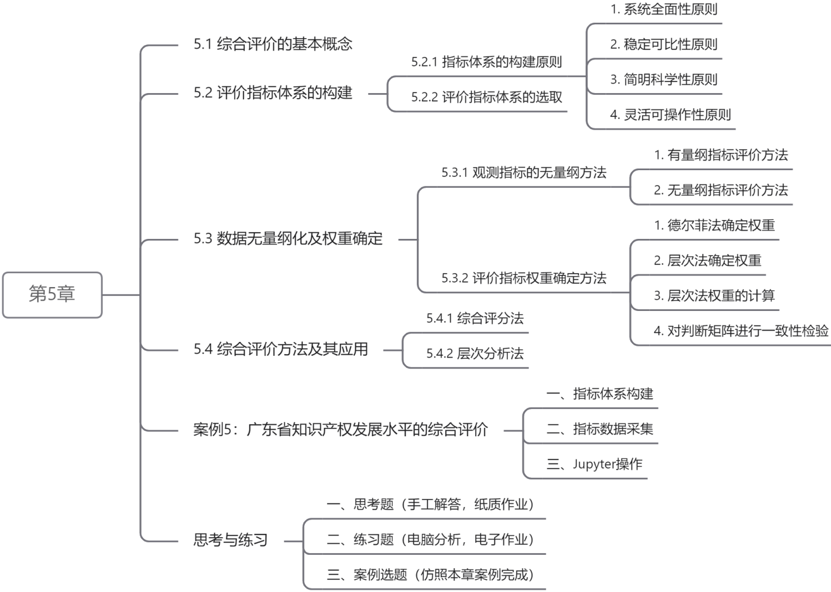
多元统计分析及Python建模
5 综合分析及Python评价

Slide 3
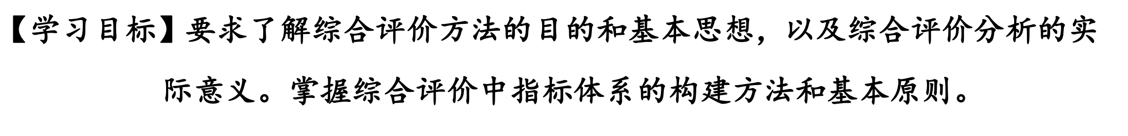
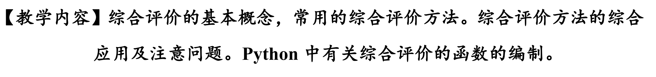
多元统计分析及Python建模
5 综合分析及Python评价

Slide 4

5 综合分析及Python评价
5.1 综合评价的基本概念
多指标综合评价方法的特点：
包含若干个指标，分别说明被评价对象的不同方面；
评价方法最终要对被评价对象做出一个整体性的
评判，用一个总指标来说明被评价对象一般水平。

Slide 5
5 综合分析及Python评价
5.2 评价指标体系的构建
5.2.1 指标体系的构建原则
系统全面性原则
稳定可比性原则
简明科学性原则
灵活可操作性原则

Slide 6
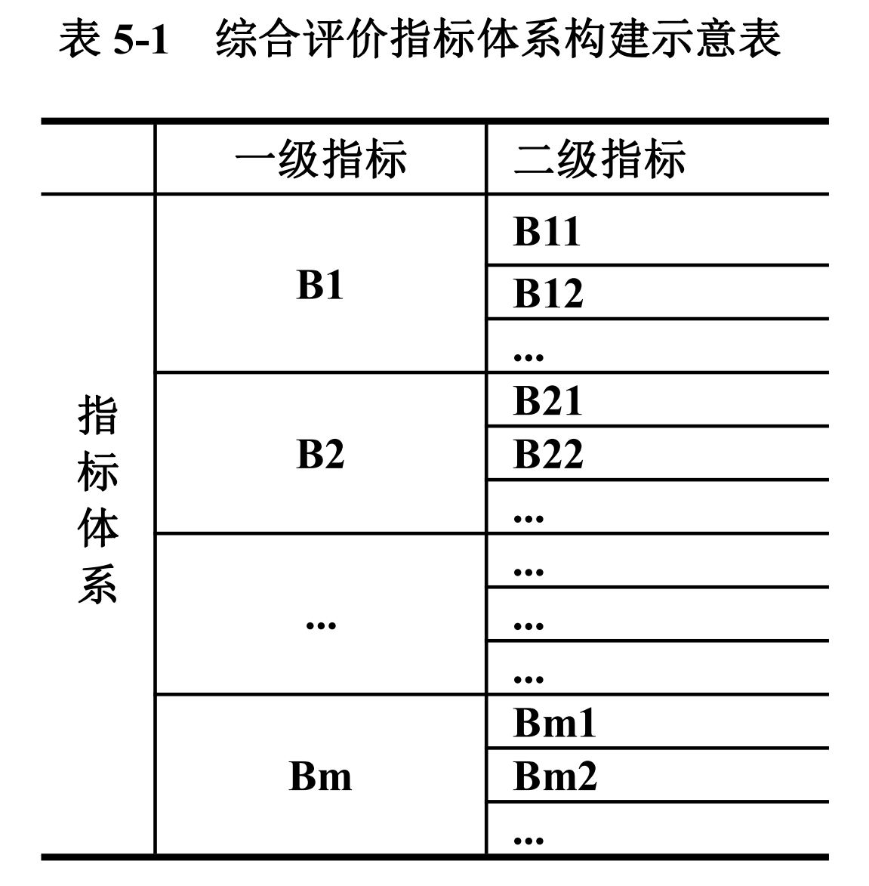
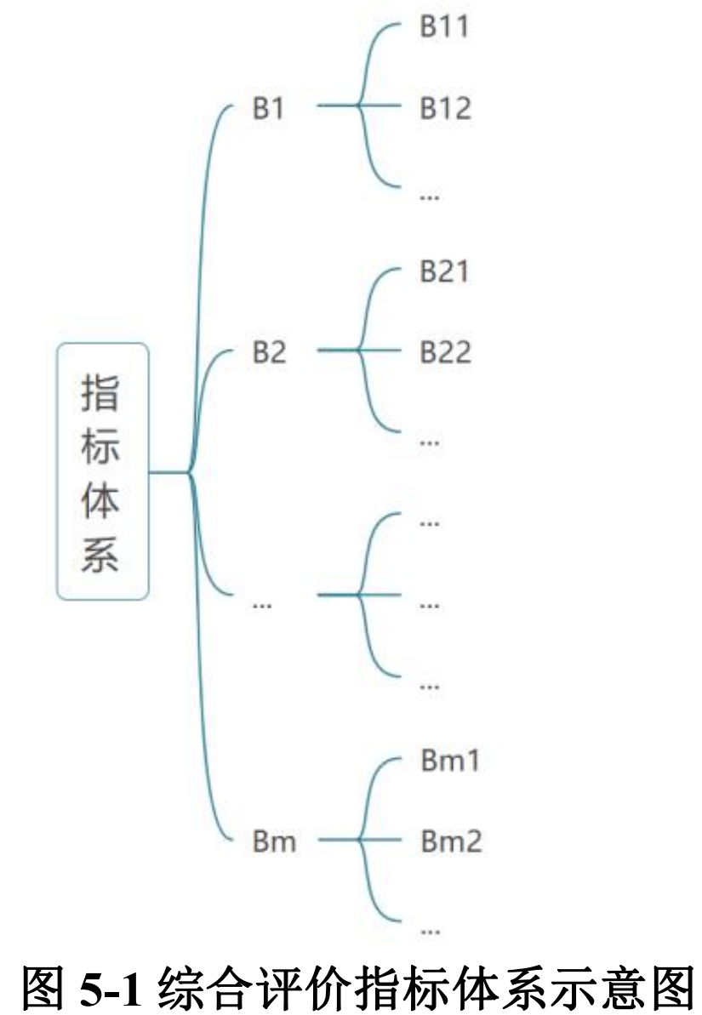
5 综合分析及Python评价
5.2 评价指标体系的构建
评价指标体系的选取

Slide 7
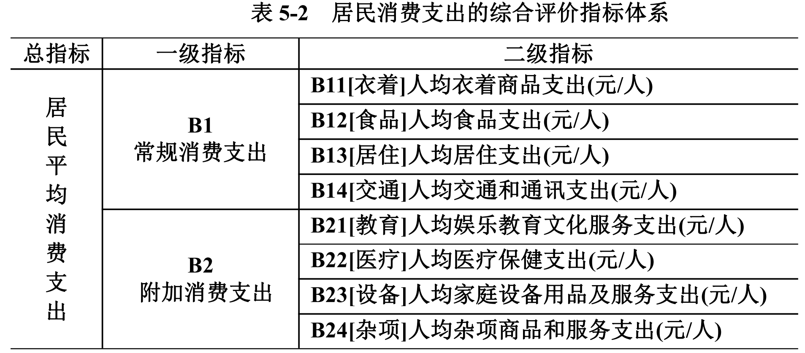
5 综合分析及Python评价
5.2 评价指标体系的构建
【例 5.1】续例 3.1 居民平均消费水平综合评价指标体系
下面是我们将例 3.1 的指标重新组合，形成的居民消费支出综合评价指标体系。

Slide 8
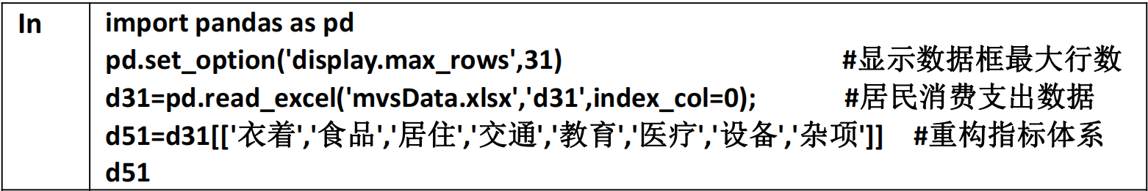
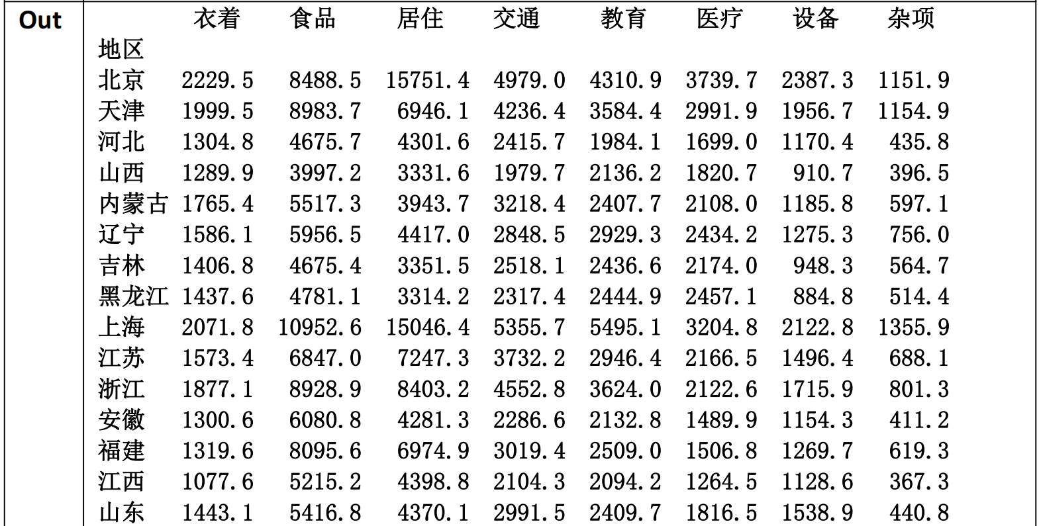
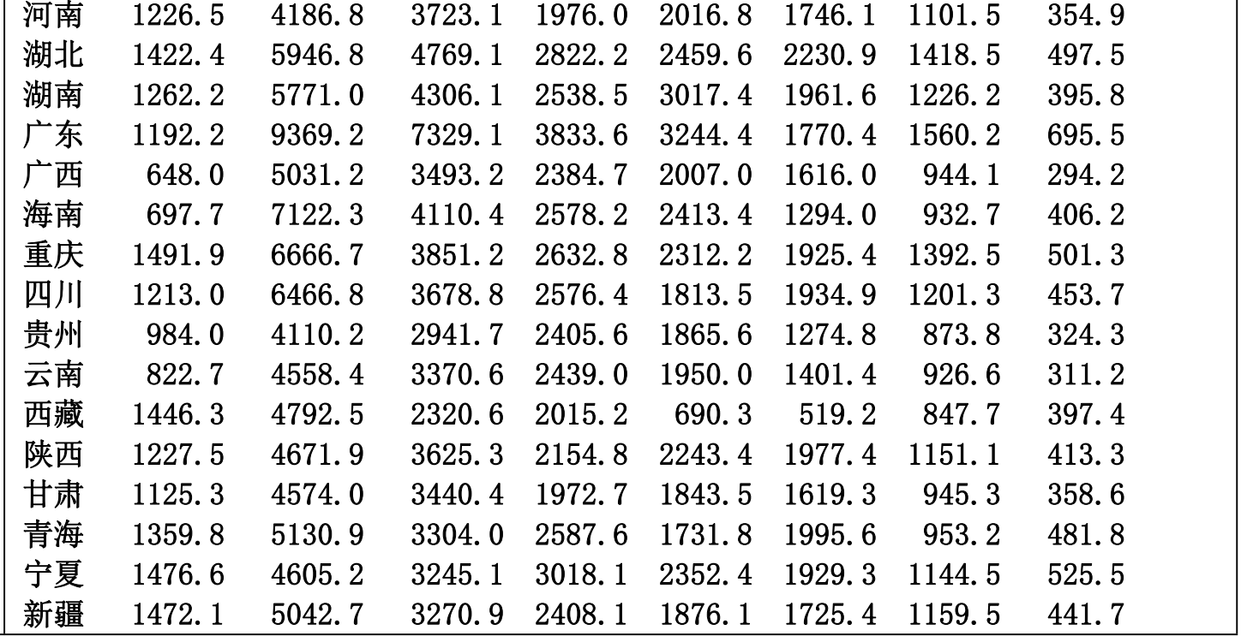
5 综合分析及Python评价
5.2 评价指标体系的构建

Slide 9
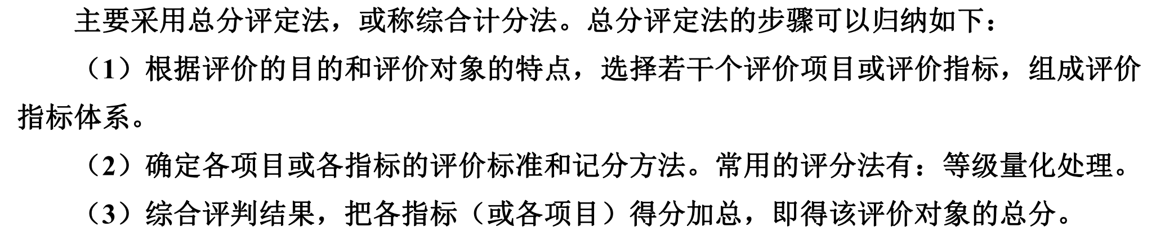
5 综合分析及Python评价
5.3 数据无量纲化及权重确定
有量纲指标评价方法

Slide 10
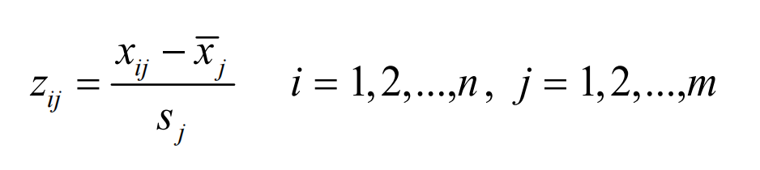
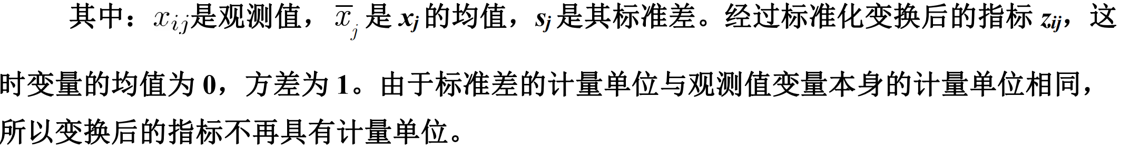
5 综合分析及Python评价
5.3 数据无量纲化及权重确定
无量纲指标评价方法：
观测指标的无量纲化是指通过某种变换方式消除各个观测指标的计量单位，使其转化为统一、可比的变换过程。
（1）标准化变换方法

Slide 11
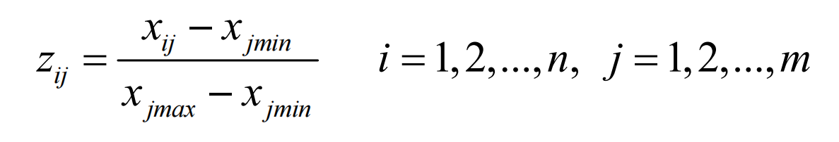
5 综合分析及Python评价
5.3 数据无量纲化及权重确定
无量纲指标评价方法
（2）规格化变换方法

Slide 12
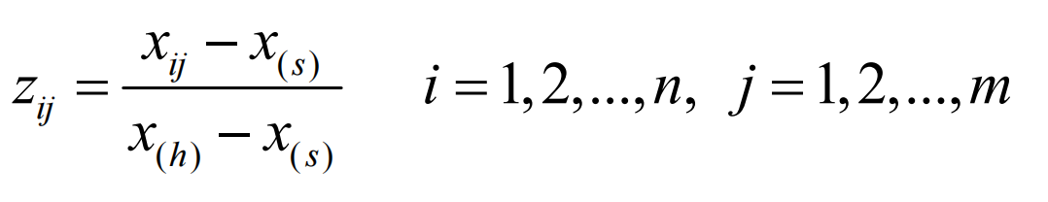
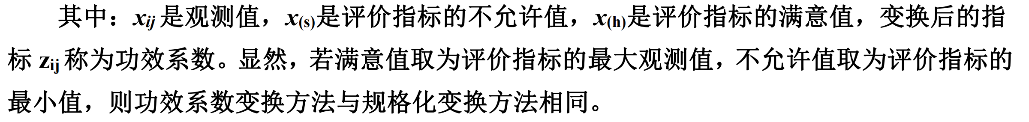
5 综合分析及Python评价
5.3 数据无量纲化及权重确定
无量纲指标评价方法
（3）功效系数变换方法

Slide 13
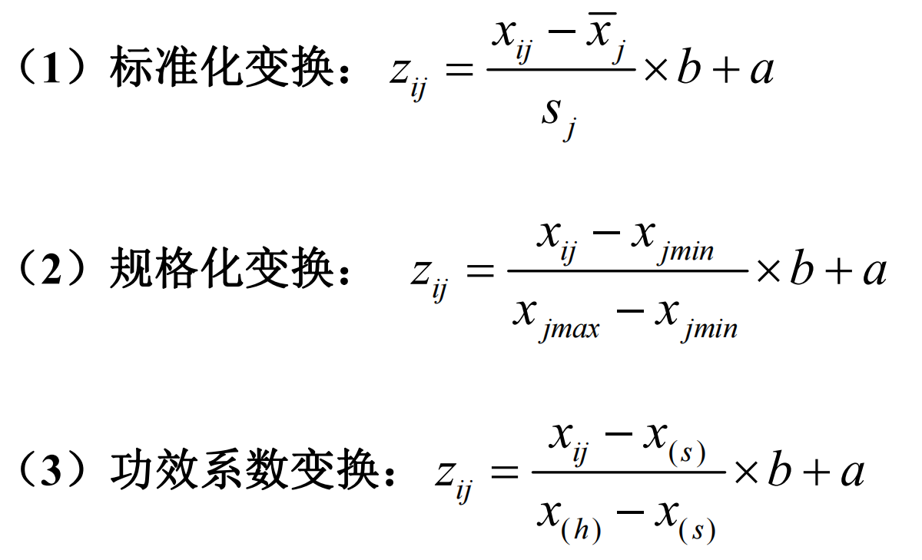
5 综合分析及Python评价
5.3 数据无量纲化及权重确定
有时为使综合评价指标不出现 0 值和负值，常在变换公式后加上一个常数项，其改进的无量纲方法如下：

Slide 14
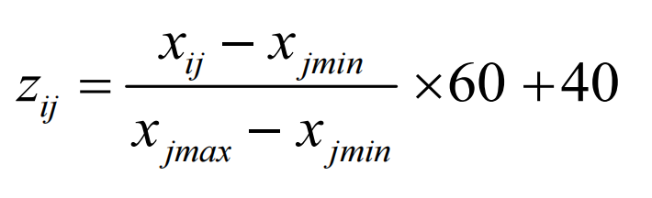
5 综合分析及Python评价
5.3 数据无量纲化及权重确定
【例 5.2】居民消费数据的无量纲化
这里采用规格化变换方法来计算各个指标单向评价分值

Slide 15
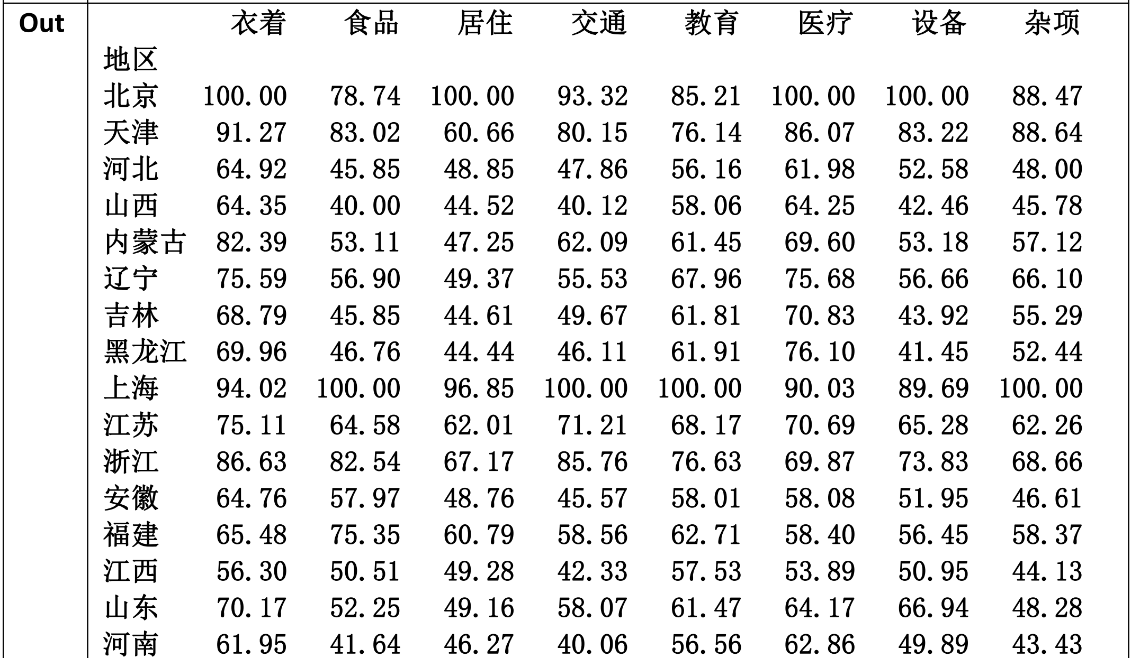
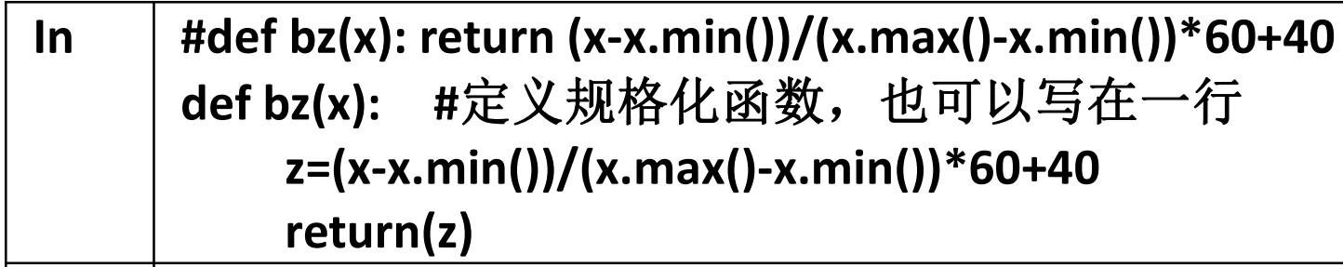
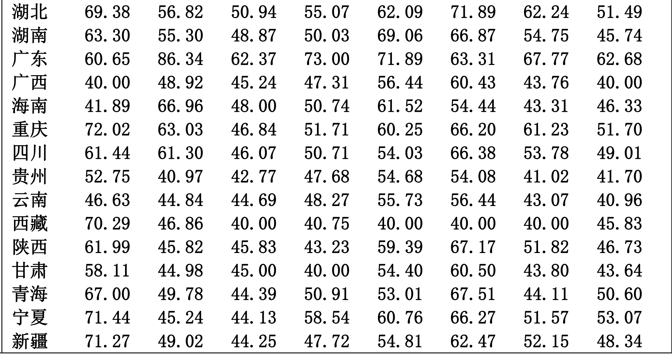
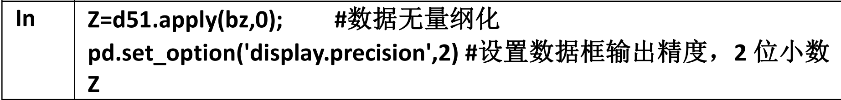
5 综合分析及Python评价
5.3 数据无量纲化及权重确定
【例 5.2】居民消费数据的无量纲化

Slide 16
5 综合分析及Python评价
5.3 数据无量纲化及权重确定
5.3.2 评价指标权重确定方法
权重是指在评价指标体系中每个指标的重要程度占该指标群的比重
德尔菲法确定权重
  由评价对象所属领域内专家对各个评价指标的重要程度进行评定，给出权数
层次分析法确定权重
  通过指标之间的两两比较确定出各自的相对重要程度，然后通过客观运算来确定各评价指标权数

Slide 17
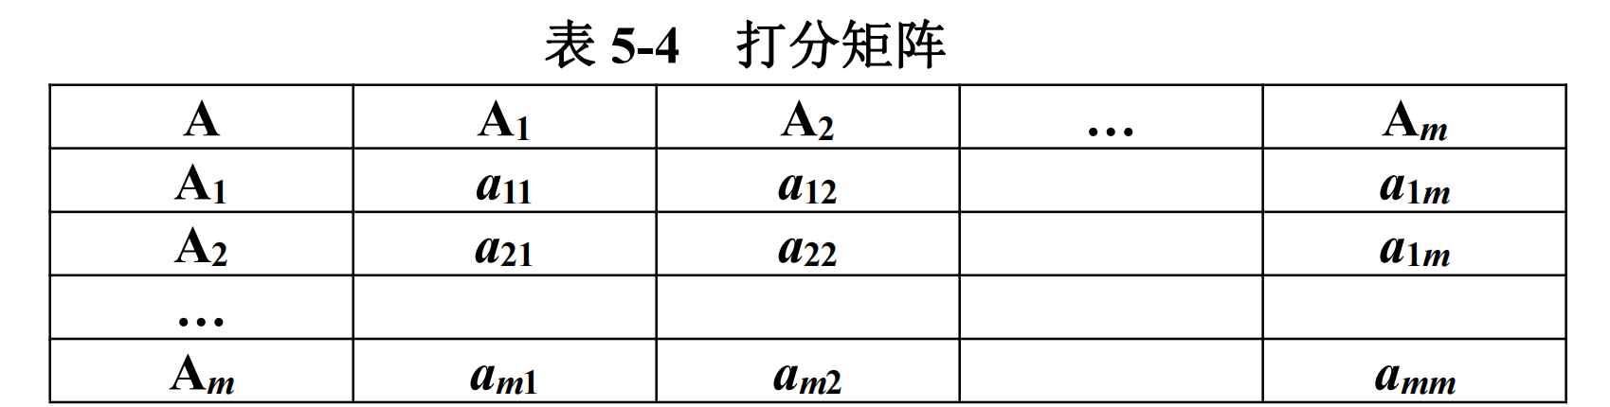
5 综合分析及Python评价
5.3 数据无量纲化及权重确定
层次法权重的计算
一、构造判断矩阵
判断矩阵A=(a_{ij})_{mxm，}矩阵 A 中各元素 a_{ij}表示横行指标 Z_{i}对各列指标 Z_{j}的相对重要程度的两两比较值。
a_{ij}>0
a_{ii}=1
a_{ij}=1/a_{ji}

Slide 18
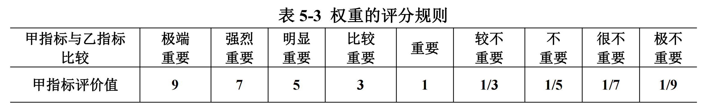
5 综合分析及Python评价
5.3 数据无量纲化及权重确定
二、判断标准
考虑到专家对若干指标直接评价权重的困难，根据心理学家提出的“人区分信息等级的极限能力为 7±2”的研究结论，有如下评分规则：

Slide 19
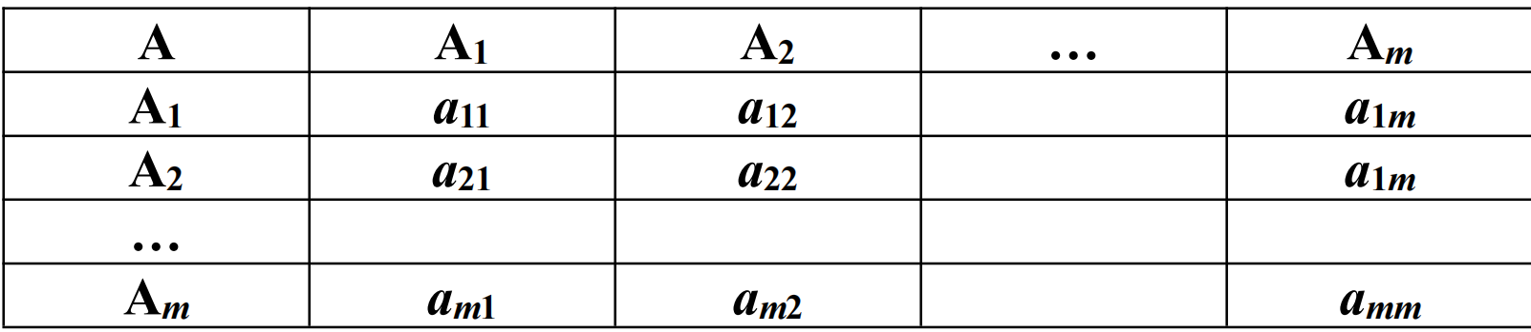
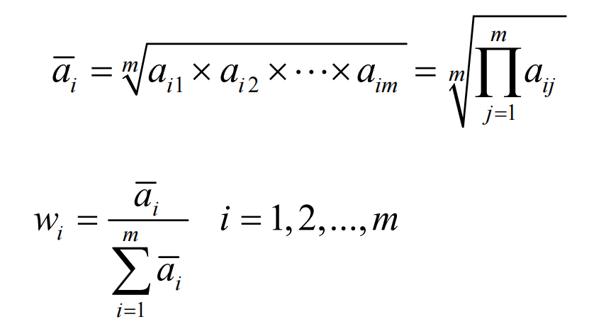
5 综合分析及Python评价
5.3 数据无量纲化及权重确定
三、各指标权数计算

Slide 20
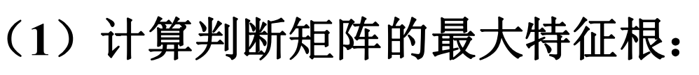
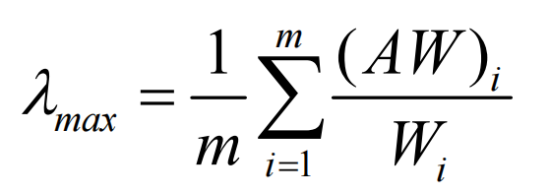
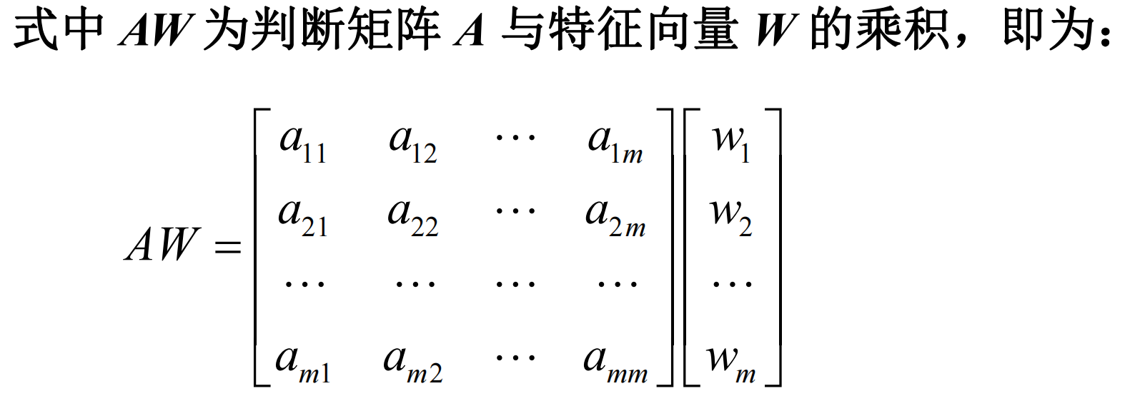
5 综合分析及Python评价
5.3 数据无量纲化及权重确定
四、对判断矩阵进行一致性检验

Slide 21
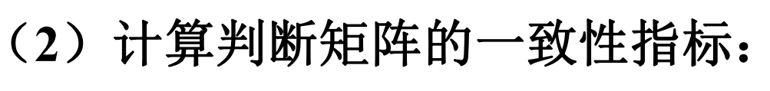
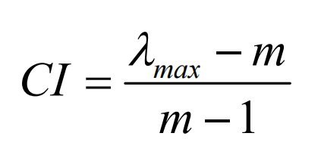
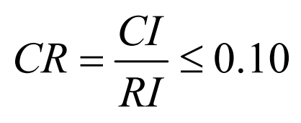
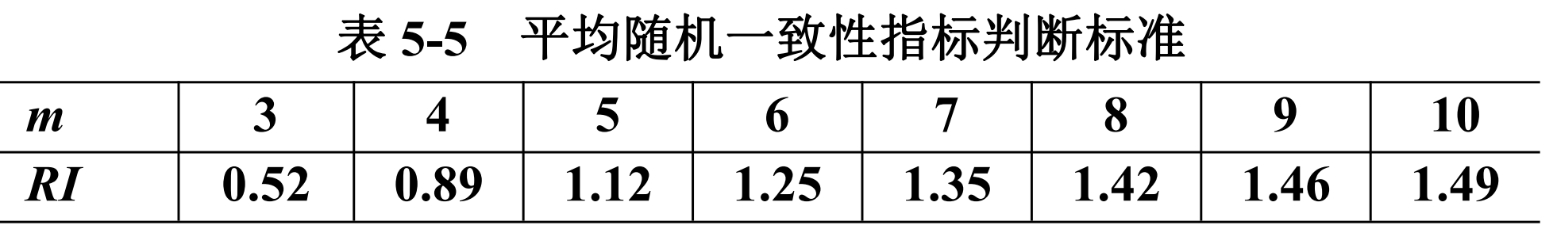
5 综合分析及Python评价
5.3 数据无量纲化及权重确定
四、对判断矩阵进行一致性检验
当 CI 小于 0.10 时，可认为判断矩阵满足一致性要求

Slide 22
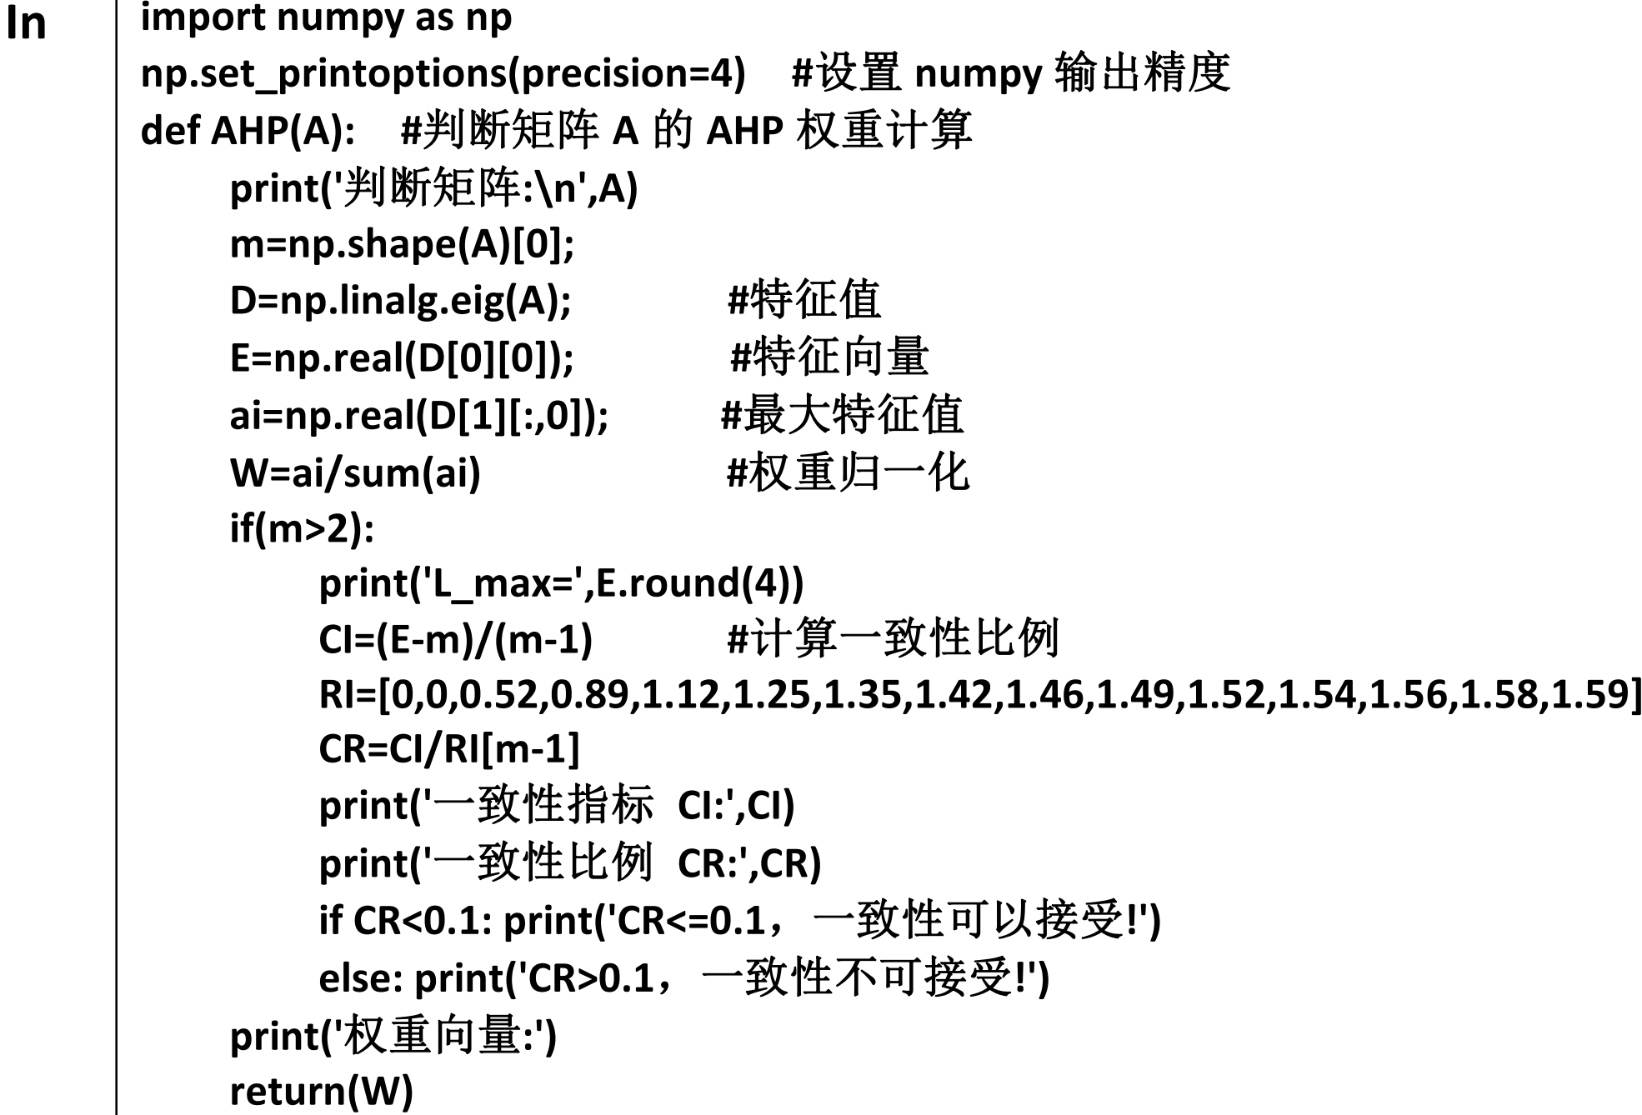
5 综合分析及Python评价
5.3 数据无量纲化及权重确定
自定义层次分析法权重确定函数AHP

Slide 23

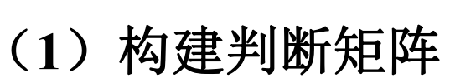
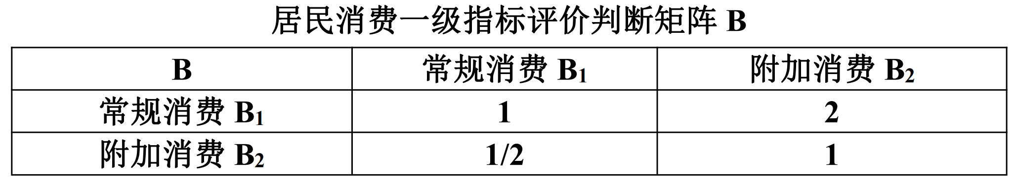
5 综合分析及Python评价
5.3 数据无量纲化及权重确定
【例 5.3】居民消费指标体系权重确定

Slide 24
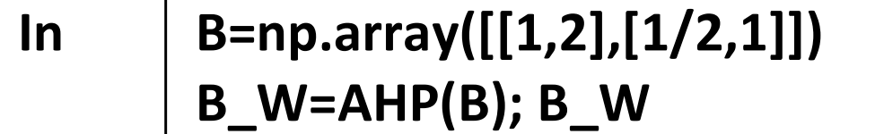
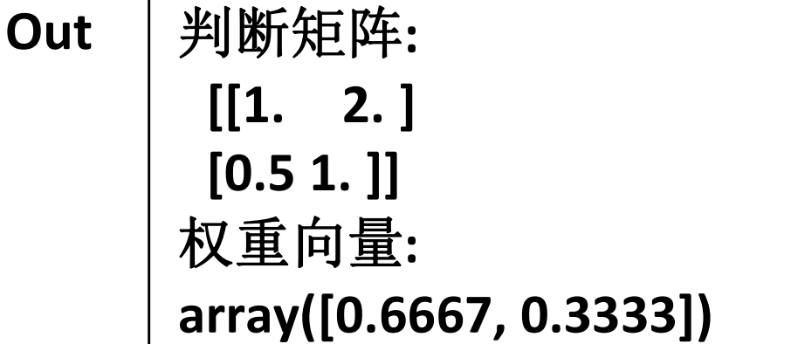
5 综合分析及Python评价
5.3 数据无量纲化及权重确定
【例 5.3】居民消费指标体系权重确定

Slide 25

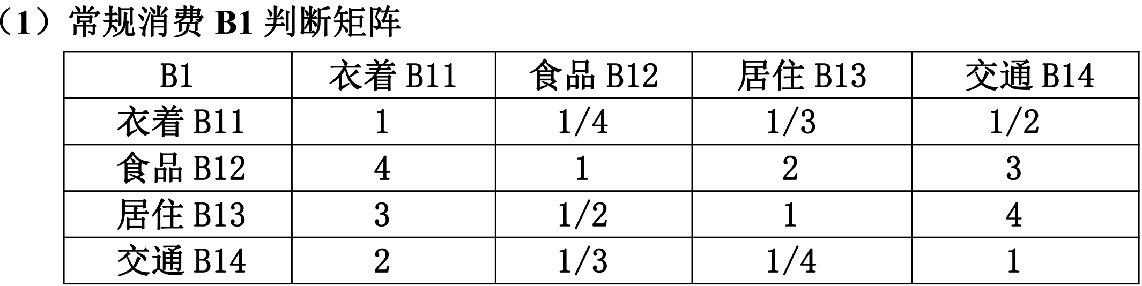
5 综合分析及Python评价
5.3 数据无量纲化及权重确定
【例 5.3】居民消费指标体系权重确定

Slide 26
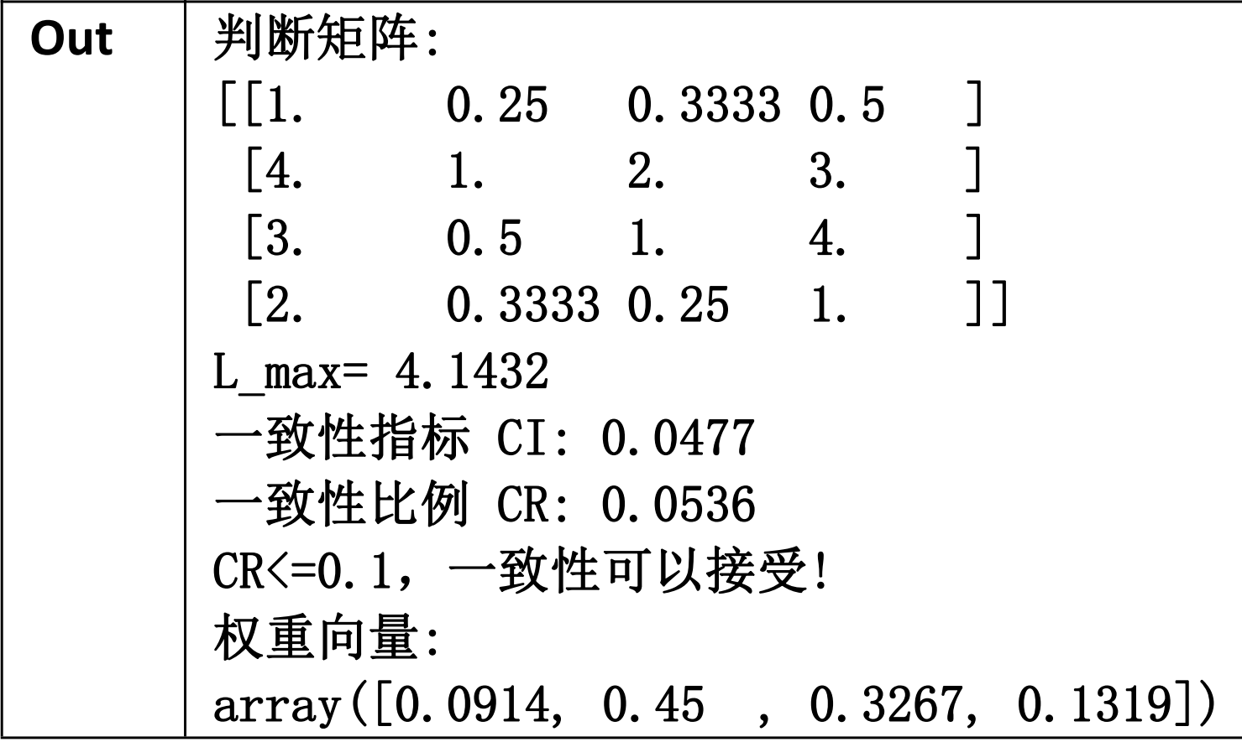
5 综合分析及Python评价
5.3 数据无量纲化及权重确定

Slide 27
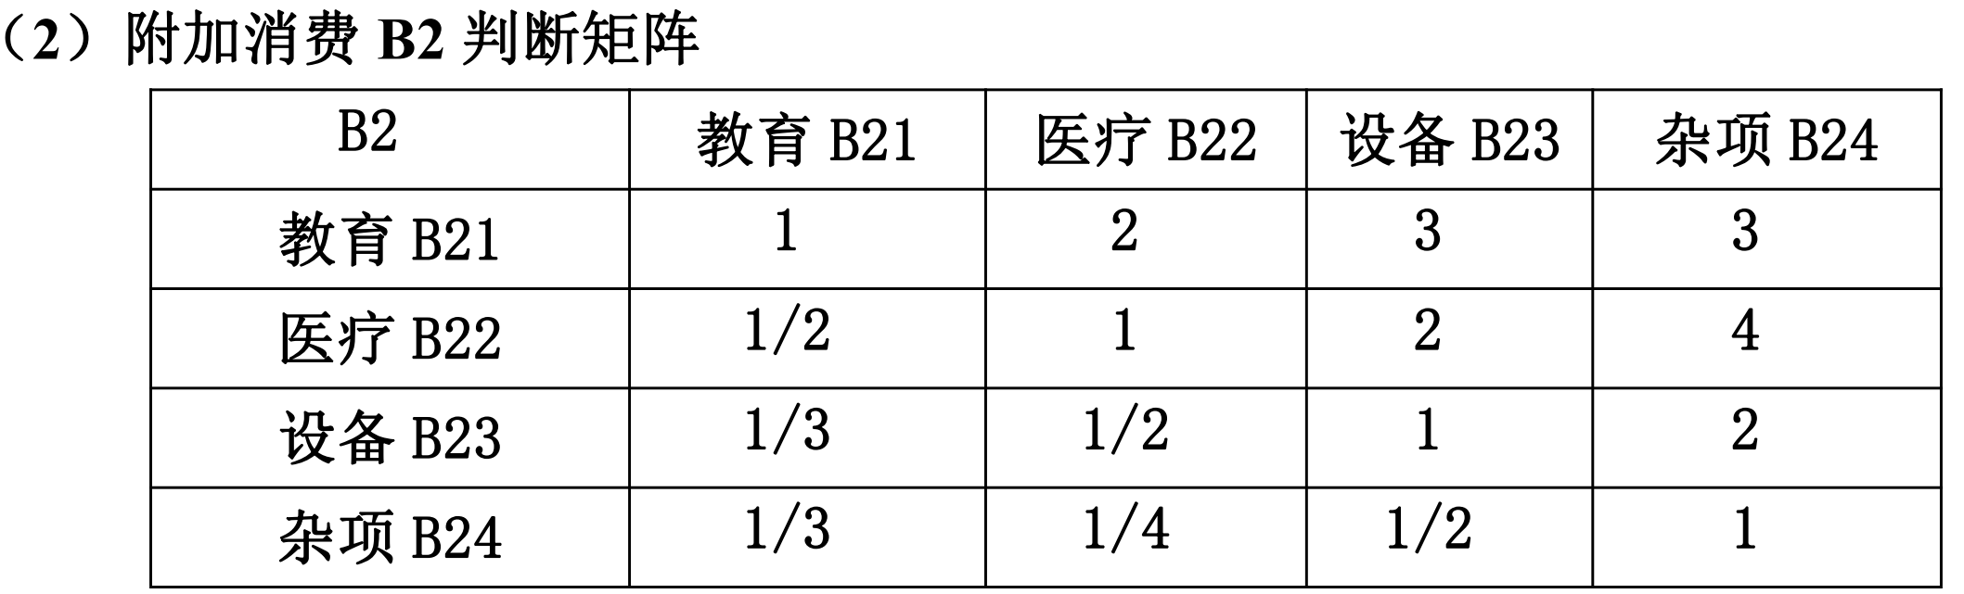
5 综合分析及Python评价
5.3 数据无量纲化及权重确定

Slide 28
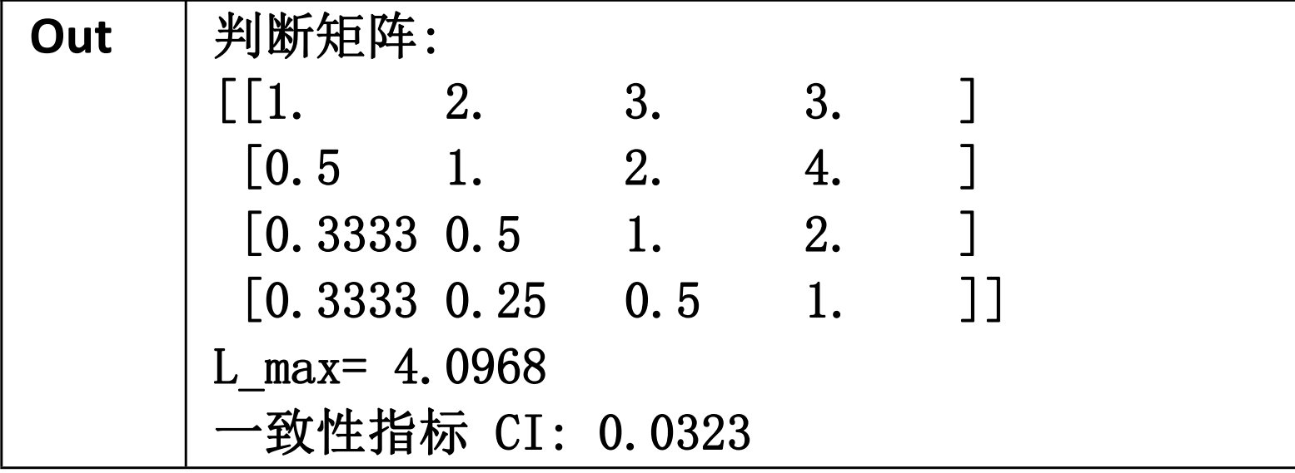
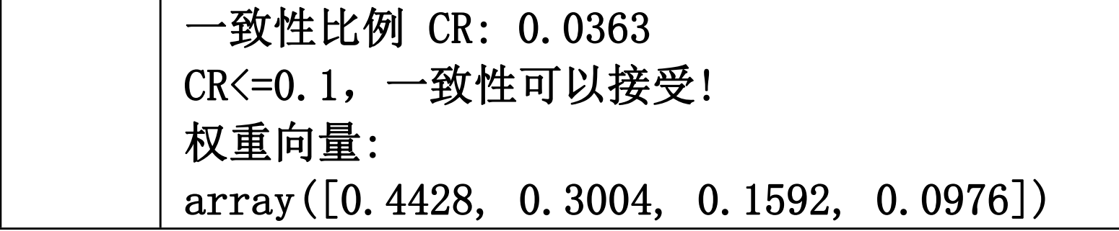
5 综合分析及Python评价
5.3 数据无量纲化及权重确定

Slide 29
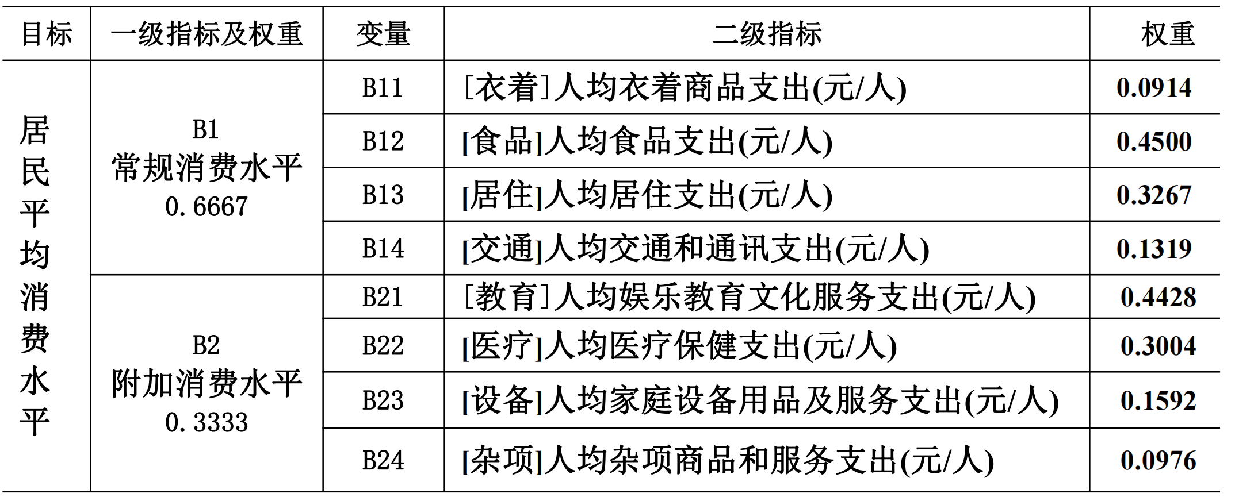
5 综合分析及Python评价
5.3 数据无量纲化及权重确定
全国居民平均消费水平综合评价指标体系

Slide 30
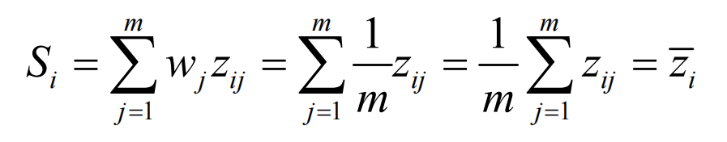
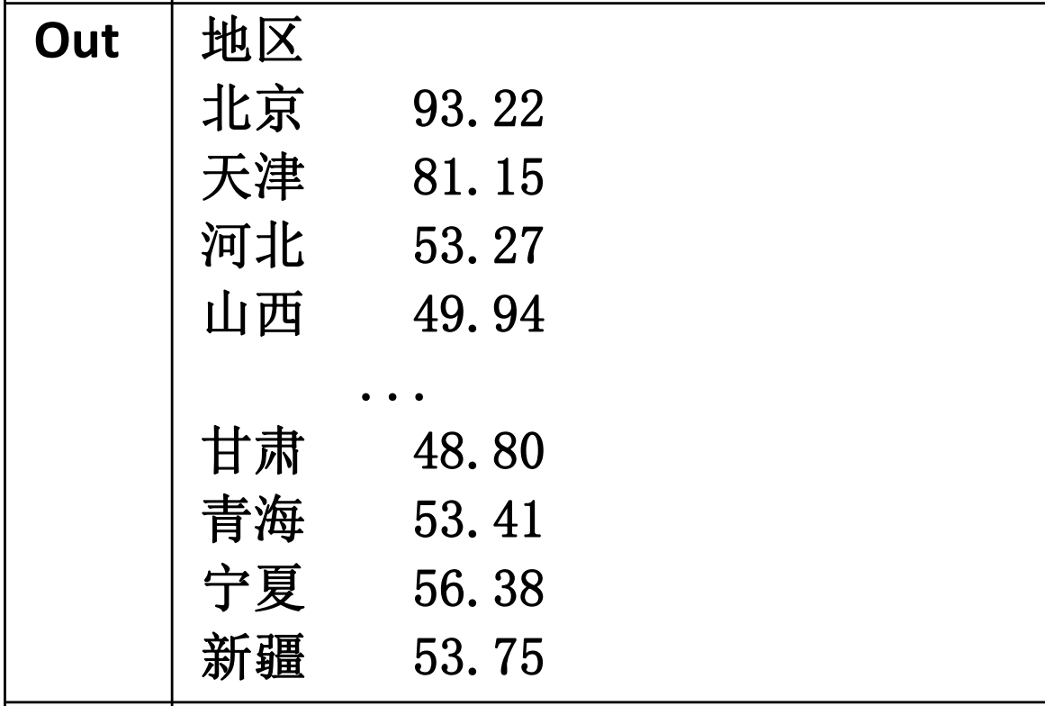
5 综合分析及Python评价
5.4 综合评价方法及其应用
5.4.1 综合评分法

Slide 31
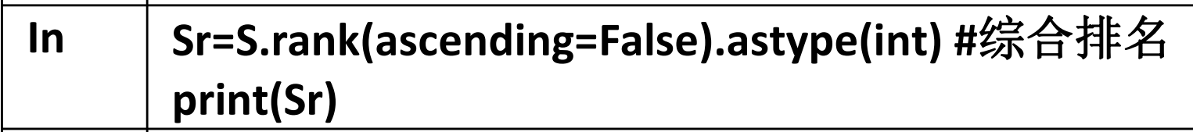
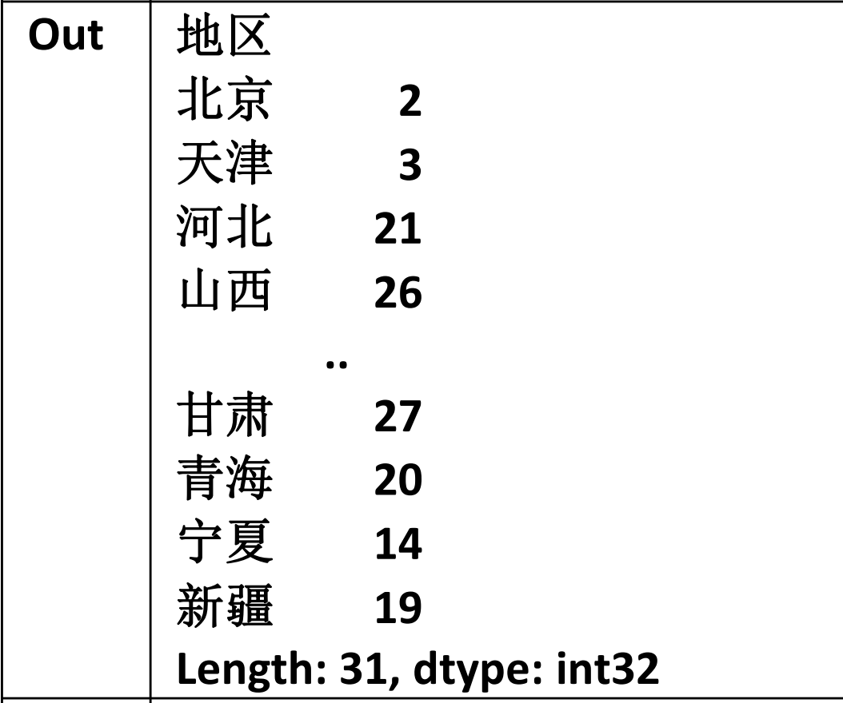
5 综合分析及Python评价
5.4 综合评价方法及其应用
5.4.1 综合评分法

Slide 32
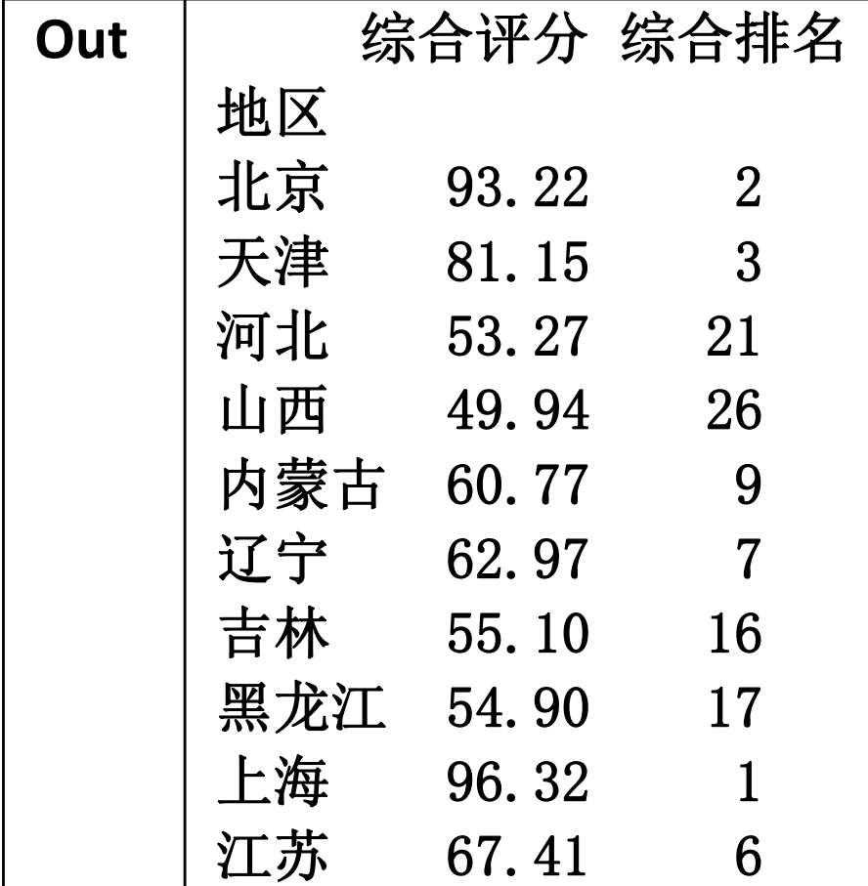
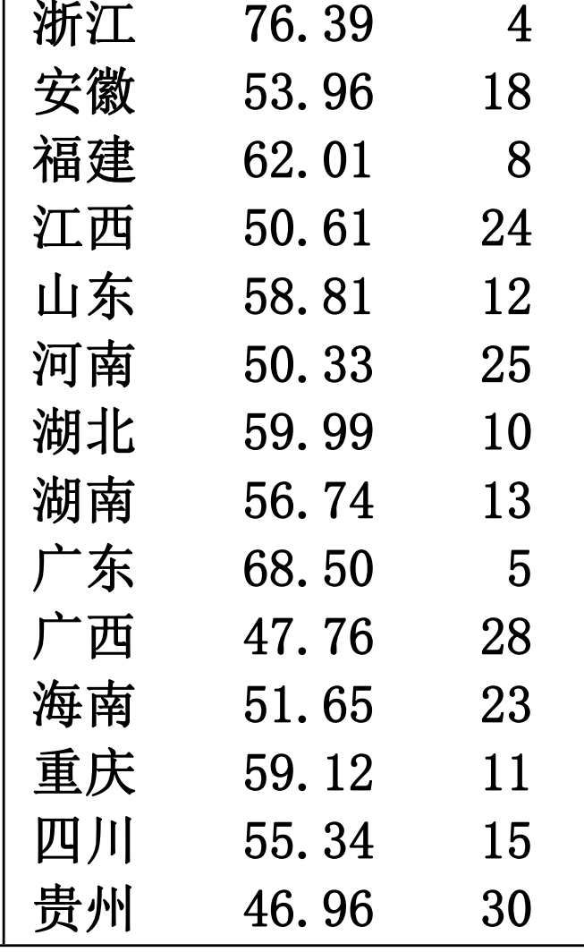
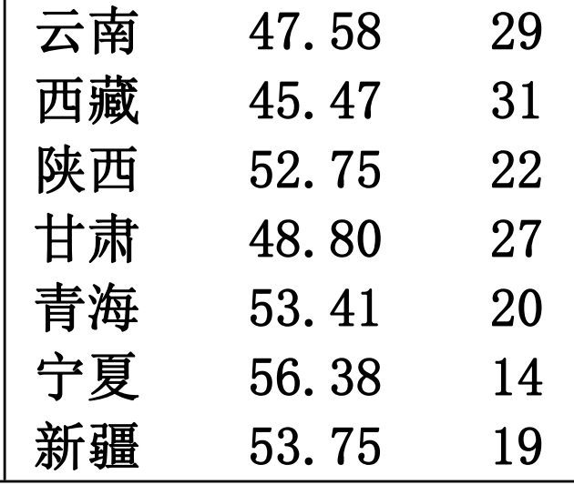
5 综合分析及Python评价
5.4 综合评价方法及其应用
5.4.1 综合评分法

Slide 33

5 综合分析及Python评价
5.4 综合评价方法及其应用
5.4.2 层次分析法

Slide 34



5 综合分析及Python评价
5.4 综合评价方法及其应用
5.4.2 层次分析法

Slide 35

5 综合分析及Python评价
5.4 综合评价方法及其应用
5.4.2 层次分析法

Slide 36


5 综合分析及Python评价
5.4 综合评价方法及其应用
5.4.2 层次分析法

Slide 37


两种评价计算方法结果比较

Slide 38

案例 5：广东省知识产权发展水平的综合评价
一、指标体系构建
广东省专利综合评价指标体系构建

Slide 39

案例 5：广东省知识产权发展水平的综合评价
一、指标体系构建
广东省专利综合评价指标体系构建

Slide 40

案例 5：广东省知识产权发展水平的综合评价
二、指标数据采集

Slide 41





案例 5：广东省知识产权发展水平的综合评价
三、Jupyter 操作

Slide 42


案例 5：广东省知识产权发展水平的综合评价
三、Jupyter 操作

Slide 43


案例 5：广东省知识产权发展水平的综合评价

Slide 44


案例 5：广东省知识产权发展水平的综合评价
三、Jupyter 操作

Slide 45


案例 5：广东省知识产权发展水平的综合评价

Slide 46

案例 5：广东省知识产权发展水平的综合评价
三、Jupyter 操作

Slide 47


案例 5：广东省知识产权发展水平的综合评价

Slide 48


案例 5：广东省知识产权发展水平的综合评价
三、Jupyter 操作
B_W=(0.637 , 0.2583, 0.1047)
B1_W=(0.4481, 0.1427, 0.0909, 0.2205, 0.0584, 0.0394)
B2_W=(0.5059, 0.2082, 0.1418, 0.0677, 0.0451, 0.0313)
B3_W=(0.2678, 0.0545, 0.173 , 0.0358, 0.1654, 0.0358, 0.2678)

Slide 49


案例 5：广东省知识产权发展水平的综合评价
四、综合评价分析

Slide 50



四、综合评价分析
从综合评分法和层次分析法的结果可以看出，两种计算结果还是有一些差别的，因为综合评分法用的是等权，而层次分析法给出了不同层次的权重

Slide 51
第5章 综合分析及Python评价
本章就讲到这里
谢谢大家的听讲~

